Slide 1
ELETROSTÁTICA
Processos de eletrização e Lei de Coulomb

Slide 2
Eletrização
Eletrizar um corpo eletricamente neutro é tornar diferente o número de cargas positivas do número de cargas negativas.
O corpo que ganhar elétrons fica eletrizado negativamente, e o que perdeu elétrons fica eletrizado positivamente.
As cargas positivas (prótons) estão no núcleo e não participam do processo de eletrização.

Slide 3
Eletrização
Corpo que | Fica eletrizado
CEDEU elétrons | Positivamente
RECEBEU elétrons | Negativamente

Slide 4


Série triboelétrica
A série triboelétrica mostra alguns materiais em ordem de eletro-afinidade crescente.
VIDRO – MICA – LÃ – SEDA – ALGODÃO – MADEIRA – ENXOFRE – METAIS
+
–
 | SUBSTÂNCIA
 | VIDRO
 | LÃ
 | ALGODÃO
 | METAIS
+
–

Slide 5
Condutores elétricos
Denominamos condutor elétrico todo meio material que permite a movimentação de cargas elétricas no seu interior.
Os condutores elétricos mais comuns são metais, que se caracterizam por possuírem grande quantidade de elétrons-livres, ou que estão fracamente ligados ao átomo.

Slide 6
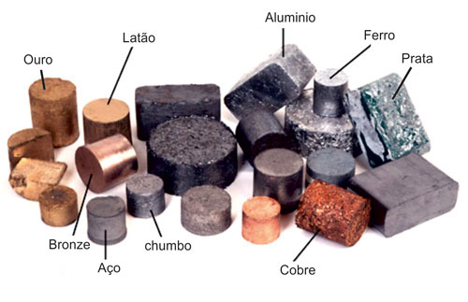
Condutores elétricos

Slide 7
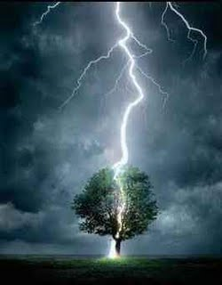
Isolantes elétricos
Denominamos isolante elétrico todo meio material que não permite a movimentação de cargas elétricas no seu interior.
Não existe isolante perfeito, qualquer substância pode se tornar condutora de eletricidade.

Slide 8

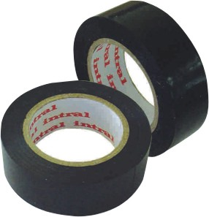
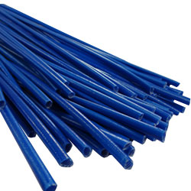
Isolantes elétricos

Slide 9
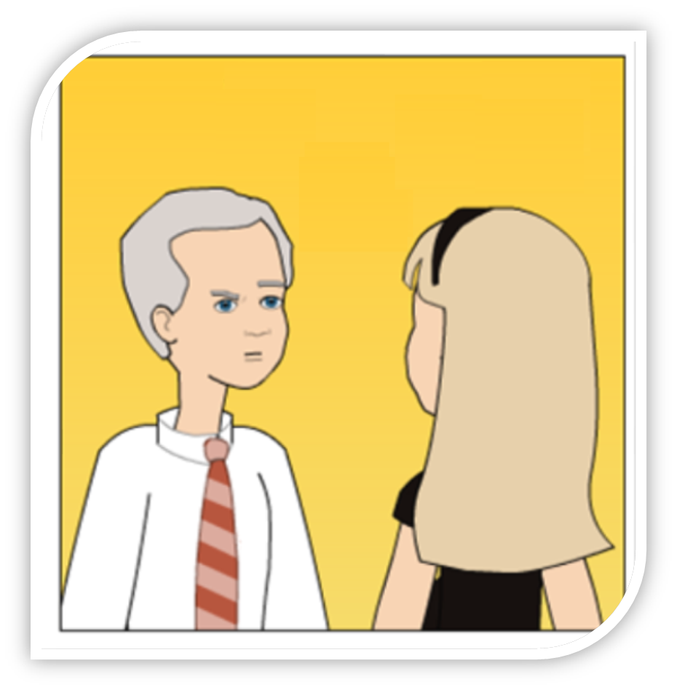
Processos de eletrização
Por que quando passamos perto da tv os pêlos do braço ficam em pé?

Slide 10
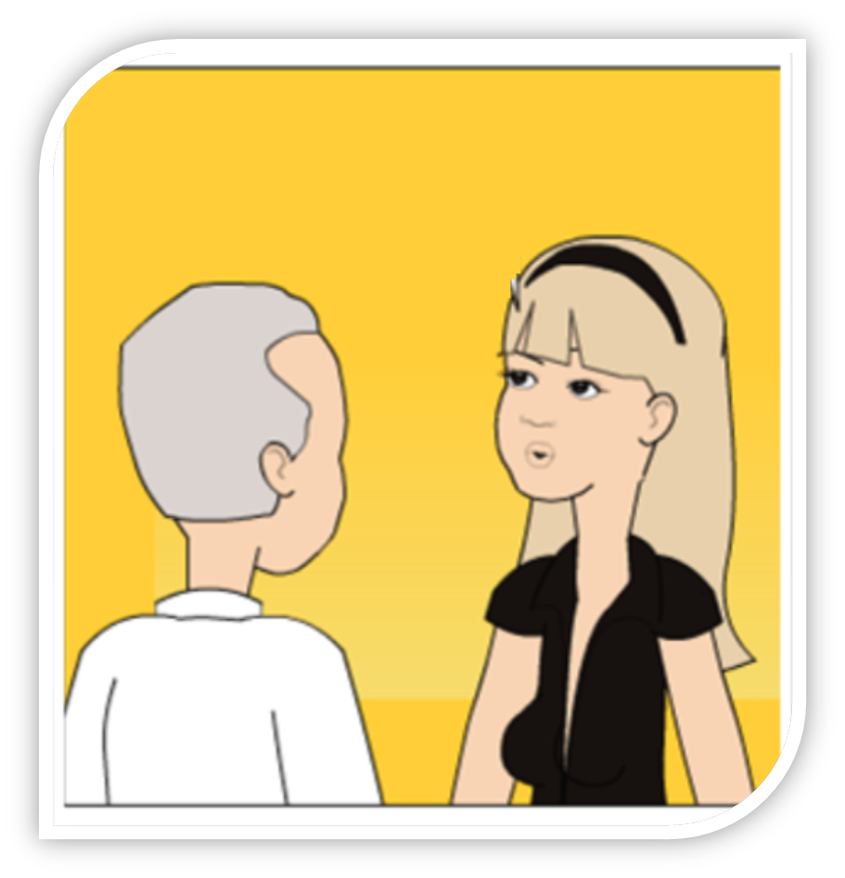
Processos de eletrização
Por causa da eletrização

Slide 11
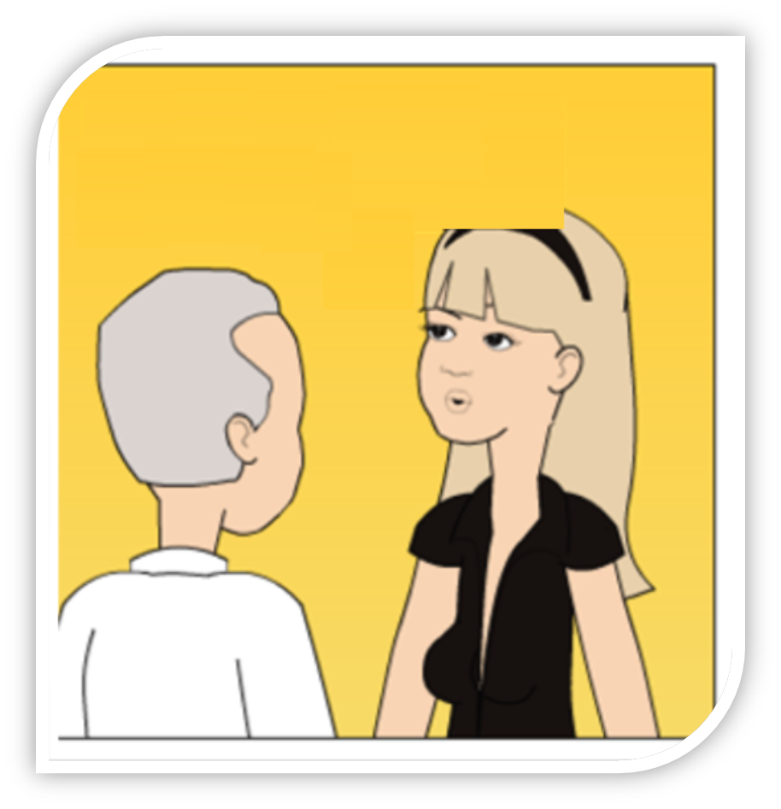
Processos de eletrização
Existem três maneira de se eletrizar um corpo, por atrito, por contato e por indução

Slide 12
Eletrização por atrito
Para realizar a eletrização por atrito devemos observar se:
  os corpos têm substâncias diferentes.
  estão inicialmente neutros.
Após eletrizados os corpos terão cargas se sinais opostos.
Para saber qual é positivo ou negativo, basta consultar a série triboelétrica.

Slide 13
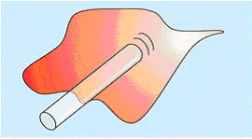
Eletrização por atrito
Esfrega-se vigorosamente o pedaço de lã no tubo de vidro, tomando o cuidado de fazê-lo sempre na mesma região.

Slide 14
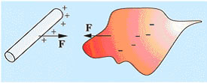
Eletrização por atrito
Em seguida, separamos os dois e notamos que há, entre eles uma força de atração. Isso se deve ao fato de a lã ter retirado elétrons do tubo de vidro, tornando-o eletrizado positivamente, enquanto ela eletrizou-se negativamente.

Slide 15
Eletrização por contato
A eficiência da eletrização depende da natureza dos corpos, se um dos corpos for isolante a eletrização será local, nos corpos metálicos ela é distribuída uniformemente por todo corpo.
Os corpos adquirem carga de mesmo sinal, ou ficam neutros.
A quantidade total de carga se conserva antes e depois da eletrização.
Se os corpos forem de mesmo tamanho, as cargas serão redistribuídas uniformemente.
Se forem de tamanhos diferentes, serão divididas proporcionalmente ao tamanho de cada um.

Slide 16
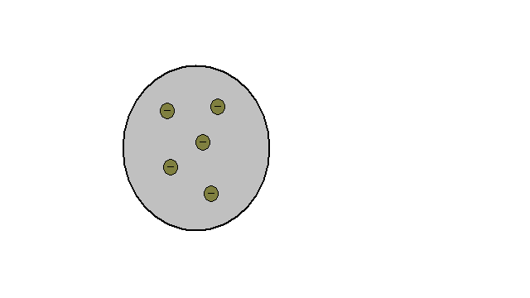
Eletrização por contato
Num metal neutro, o número de elétrons é igual ao número de prótons, porém existem elétrons livres que podem se
movimentar pelo metal.

Slide 17
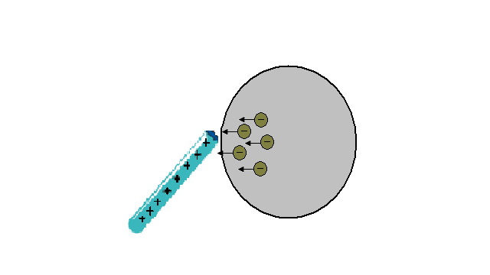
Eletrização por contato
Quando aproximamos um bastão eletrizado, os elétrons livres se deslocam, neste caso, atraídos pelo bastão positivo.

Slide 18
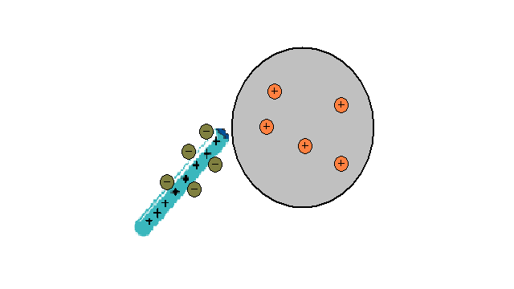
Eletrização por contato
Perdendo os elétrons para o bastão, o metal inicialmente neutro, fica com excesso de cargas positivas.

Slide 19
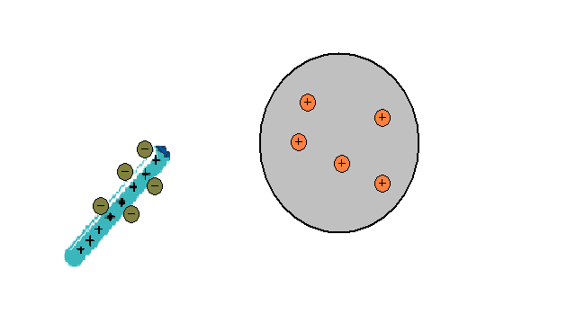
Eletrização por contato
Observa que, após o contato, o bastão continua eletrizado positivamente e a esfera também adquire carga positiva. Havendo repulsão posteriormente.

Slide 20
Eletrização por indução
É o fenômeno pelo qual um condutor se eletriza pela simples aproximação de um outro já eletrizado, sem haver contato entre eles.
O condutor que está eletrizado é chamado indutor, ou influenciante; o condutor que se eletrizou é chamado induzido ou influenciado.
O induzido se eletriza com carga de sinal contrário ao indutor.

Slide 21
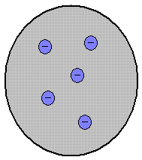
Eletrização por indução
Nesse caso não há contato entre os corpos eletrizados. Basta aproximar um corpo carregado, o indutor, do corpo neutro a ser carregado, o induzido.

Slide 22
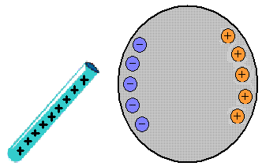
Eletrização por indução
Quando aproximamos um bastão eletrizado, os elétrons livres se deslocam, neste caso, atraídos pelo bastão positivo.
A região oposta fica com falta de elétrons e portanto com excesso de cargas positivas, provocando uma separação nas cargas.

Slide 23
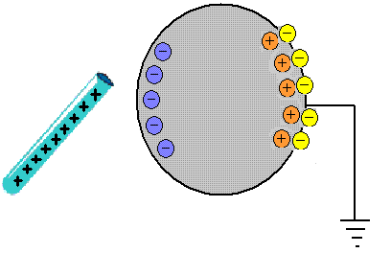
Eletrização por indução
Ligamos então o induzido por um fio à Terra. Surge um fluxo de elétrons da Terra para o induzido, para neutralizar as cargas positivas.

Slide 24
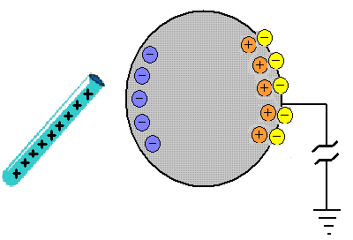
Eletrização por indução
Desfazemos a ligação com a Terra, e em seguida afastamos o indutor, a esfera então ficará com excesso de carga negativa.

Slide 25
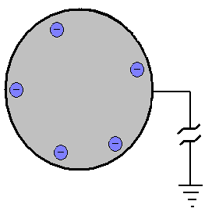
Eletrização por indução
Estas cargas se distribuem de modo a ficarem o máximo possível afastadas umas das outras, se concentrando na superfície da esfera.

Slide 26
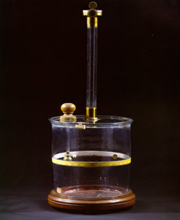
Lei de Coulomb
Utilizando uma balança de torção, instrumento utilizado para medir forças muito pequenas,o físico francês, Charles Coulomb, estabeleceu a expressão matemática que calcula a intensidade da força que age entre corpos eletricamente carregados.

Slide 27
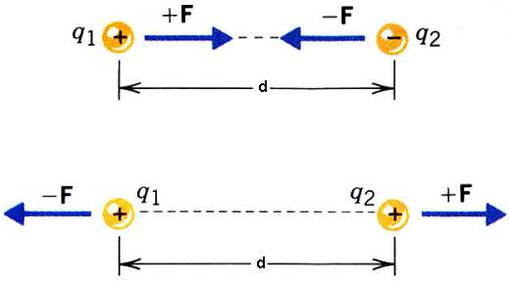
Lei de Coulomb
Ele observou que a força é diretamente proporcional ao produto das cargas, e inversamente ao quadrado da distância que as separam.

Slide 28
Lei de Coulomb
F = K . Q₁ . Q₂
d²
F = força elétrica
Q₁ e Q₂ carga elétrica
d = distância
Observe que:
Se a distância aumenta a força diminui.
Se a distância duplica a força diminui 2² = 4 vezes.
Se a distância triplica a força diminui 3² = 9 vezes.

Slide 29
Lei de Coulomb
F = K . Q₁ . Q₂
d²
F = força elétrica
Q₁ e Q₂ carga elétrica
d = distância
Observe que:
Se distância diminui a força aumenta
Se a distância for dividida por 4 a força aumenta 4² = 16 vezes.
Se a distância for dividida pro 5 a força aumenta 5² = 25 vezes.

